Slide 1
ミーティング資料
2020/04/23
東京大学大学院工学系研究科技術経営戦略学専攻
坂田・森研究室 M1 樋口 旺秀

Slide 2
研究計画
テーマ： M＆A後の変化も加味したM＆Aの予測
ゴール：M＆Aの成功指標とは何かを定め、
M＆A後の指標についてのの変化の予測を行い、
M＆Aの対象候補の推薦をする。
現在取り組んでいるところ：M＆Aの成功指標としての買収額プレミアム・減損の関係性
についての深堀。

Slide 3
構成
背景
研究テーマ
先行研究
今回の進捗
今後の予定(ゴール)

Slide 4
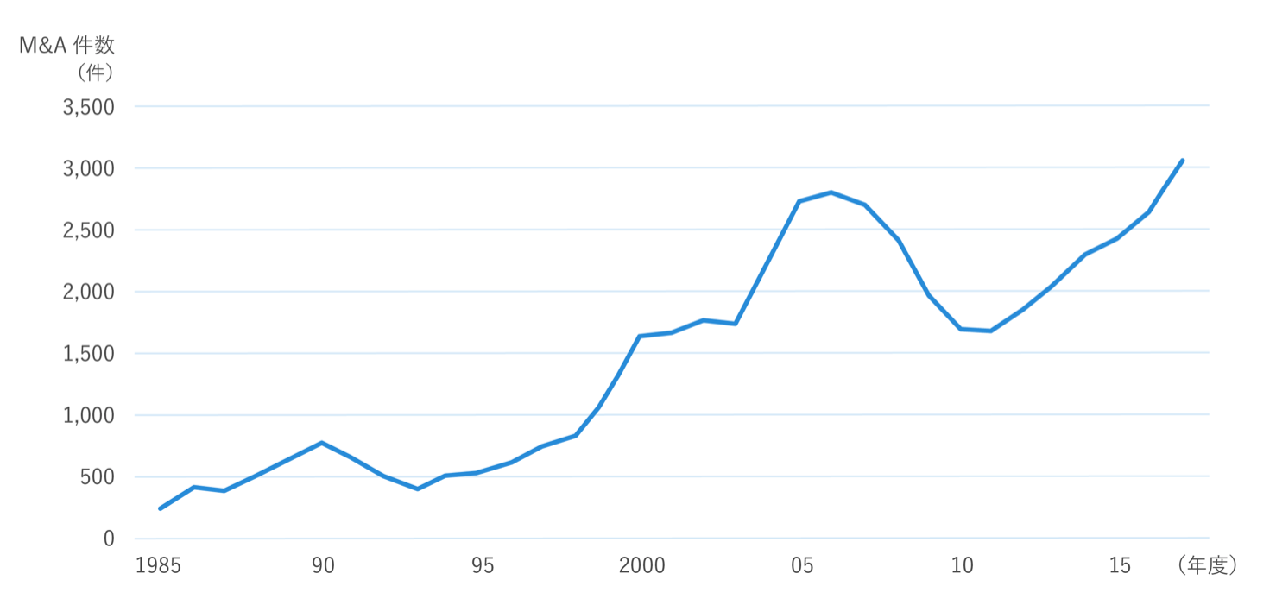
背景
M&Aは、他社からの補完性を追求し、優位性を維持または拡大することが必要となっていく現代のビジネスにとって重要な役割を果たしている。
しかし、 M&Aの推薦は、 対象候補の経営状況など多種多様な要因を精査する必要があるため、すべての企業に対してその候補として網羅的に検討を行うことは時間・費用的に困難である。
『2018年版 中小企業白書』「M&A件数の推移」

Slide 5
研究テーマの方向性
「M&Aの推薦を自動化したい」
M&Aそのものを予測するだけでなく、 M&A後の企業の変化（成功）を予測し、推薦への手がかりとしたい。

Slide 6
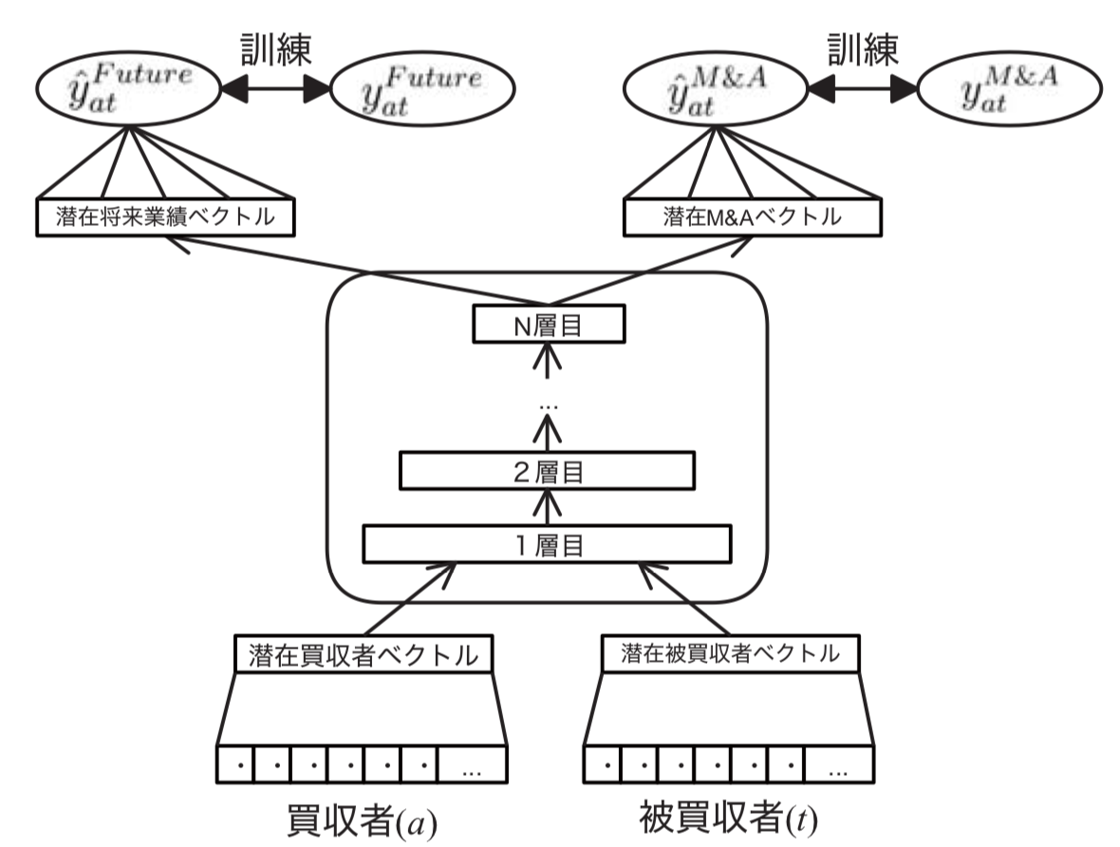
先行研究(紹介済み)
M&A後の業績変化を考慮した買収候補推薦のための内容ベースニューラル協調フィルタリング法
大知正直, et al. JSAI 大会論文集 2018 (2018): 1E204-1E204.
概要：「M&A」および
「M&A後の買収者・被買収者の売上高の増減」を予測
M&Aそのものは一定の精度で予測できた。
（閾値の取り方によるが、F値が最高になるように取ると、
F値=0.613)
成功指標としては売上高の変化を用いたが
こちらについては精度が出なかった。
→成功指標として適切でない可能性が考えられた。
（景気などの要因が大きく予測が難しい）
1層
3層
3層

Slide 7
先行研究（紹介済み）
A Supervised Approach to Predict Company Acquisition with Factual and Topic Features Using Profiles and News Articles on TechCrunch
トピック特徴量も用いたITベンチャーの買収予測
ベンチャーにとっては買収されること自体が成功としていた。
Forecasting the Price of the Candidate in M&A Based on Multiple-Kernel SVMR
買収時の価格予測（オーバーフィッティング気味）
買収時の価格も成功と関わってくるのではないかと考えた。

Slide 8
代替となる成功指標
売上高などの指標は景気の影響を受けやすく予測が難しい。
SDGsへの貢献、 ESGリスク、ビジネスリスク、 SNS上での評価、適切な額での買収、減損（失敗）などの 予測を考えた。
前々回：ESG評価(RepRisk)→変化が乏しく十分な指標とは言い切れない
前回：大きな減損がM&Aの失敗と結びつく傾向がみられた
今回：買収額のプレミアム・減損の関係性について調べた。

Slide 9
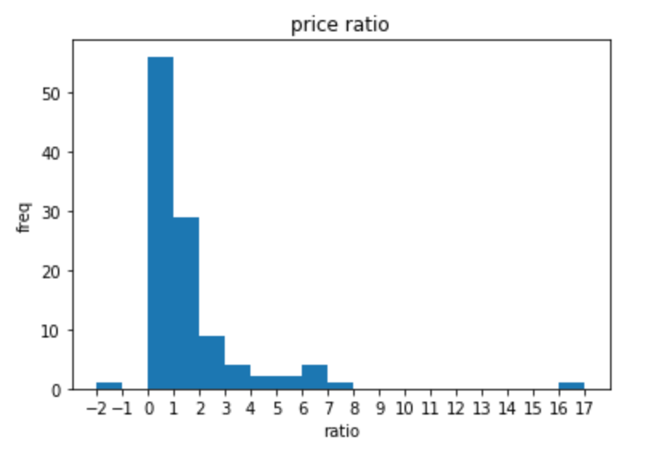
買収額についての調査
2009~2018年の日本企業同士の買収120件に対し、
「(買収額) /(被買収純資産額×買収比率)」の比率を算出。
(注：純資産額は買収年度の値）
多くは１付近に集中したが、
かなり大きな比率となる買収が一定数存在。

Slide 10
「前回」買収額についての調査：事例
Target name | Acquiror name | ratio
VENTURE LINK CO., LTD (OLD) | NI STRATEGIC PARTNERS CO., LTD | -1.38
比率マイナスのもの：
ターゲットがその後破産し、純資産がマイナスとなっている。
比率が高いもの：
株式公開買い付けが多く、また極端な敵対的買収も見られた。
比率が0~1付近：
株式交換や経営統合など有効的な買収が多かった。
買収額は企業の成功というよりかは買収の戦略的要因に関わる？
Target name | Acquiror name | ratio
NIPPON COLUMBIA CO., LTD | FAITH INC. | 7.49 | 株式公開買い付け
WATER DIRECT CORPORATION | HIKARI TSUSHIN INC. | 6.78 | 株式公開買い付け
SOFTBRAIN CO., LTD | SCALA INC. | 6.34 | 市場買い付け（公開せず市場からステルスに買い付け）
Target name | Acquiror name | ratio
NISSHIN STEEL CO., LTD | NIPPON STEEL & SUMITOMO METAL CORPORATION | 0.71 | 合併
HIGASHI-NIPPON BANK, LTD, THE | CONCORDIA FINANCIAL GROUP LTD | 0.58 | 経営統合
AIOI INSURANCE CO., LTD | MITSUI SUMITOMO INSURANCE GROUP HOLDINGS, INC. | 0.46 | 株式交換

Slide 11
「前回」減損についての調査
2009~2019年の日本企業同士の買収5455件に対し、一年後の減損を調査。
3439件（63%）が正の減損を生じていた。また５０件ほど負の減損も見られた。
減損額が大きいもの
財務データの大きな減損は買収の失敗に結びつきやすい、
しかし、買収からその減損が起きるまでの期間は不明瞭である。
Target name | Acquiror name | 一年後減損額
SONY FINANCIAL HOLDINGS INC. | SONY CORPORATION | -359274
SONY HADA KK | SONY CORPORATION | -359274
SANYO ELECTRIC CO., LTD | PANASONIC CORPORATION | -250583
PANASONIC ELECTRIC WORKS CO., LTD | PANASONIC CORPORATION | -250583
SONY：1989年買収の映画事業
の減損
PANASONIC：買収と減損が一致

Slide 12
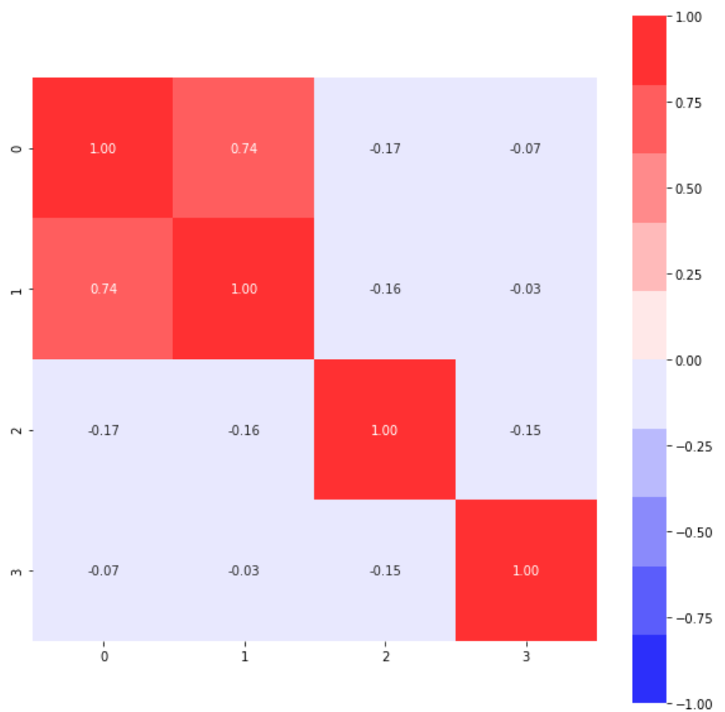
買収プレミアムと減損
先ほどの日本のデータセットを元に、買収時の過剰なプレミアムと減損に相関関係があるのかを確認するために相関係数を算出→しかし、相関はほぼ無かった。(0.14)
対して、のれんの減損が買収時の過払い指標と相関があることを示し、
のれんの減損は買収時の過剰なプレミアムに起因する可能性を示す先行研究
（米国）
Li, Z., Shroff, P.K., Venkataraman, R. et al.
Causes and consequences of goodwill impairment losses.Rev Account
Stud 16, 745–778 (2011).
原因として、「のれん減損に対する日本の会計基準、
どの買収が原因の減損かわからないこと」
などを考えた。
今回は会計基準について検討した。
(四分位範囲を基準
に外れ値は除外)
買収額 - 簿価純資産
買収額 / 簿価純資産
減損額
減損したか否か(0,1)
買収額 - 簿価純資産
買収額 / 簿価純資産
減損額
減損したか否か

Slide 13
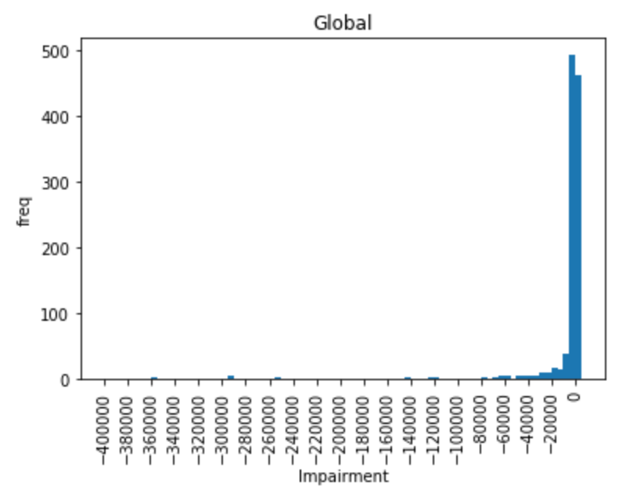
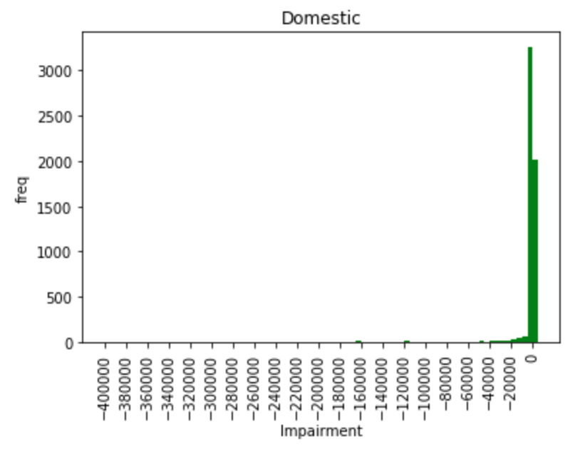
補：減損についての調査：グローバル
2009~2019年の日本企業の海外企業買収1072件に対し、一年後の減損を同様に調査。
612件（57%）が正の減損を生じていた 。→国内同士(63%)よりも成功している？
しかし、グローバルの方が高額の減損が分布として多い。（図中の赤で強調した部分)

Slide 14
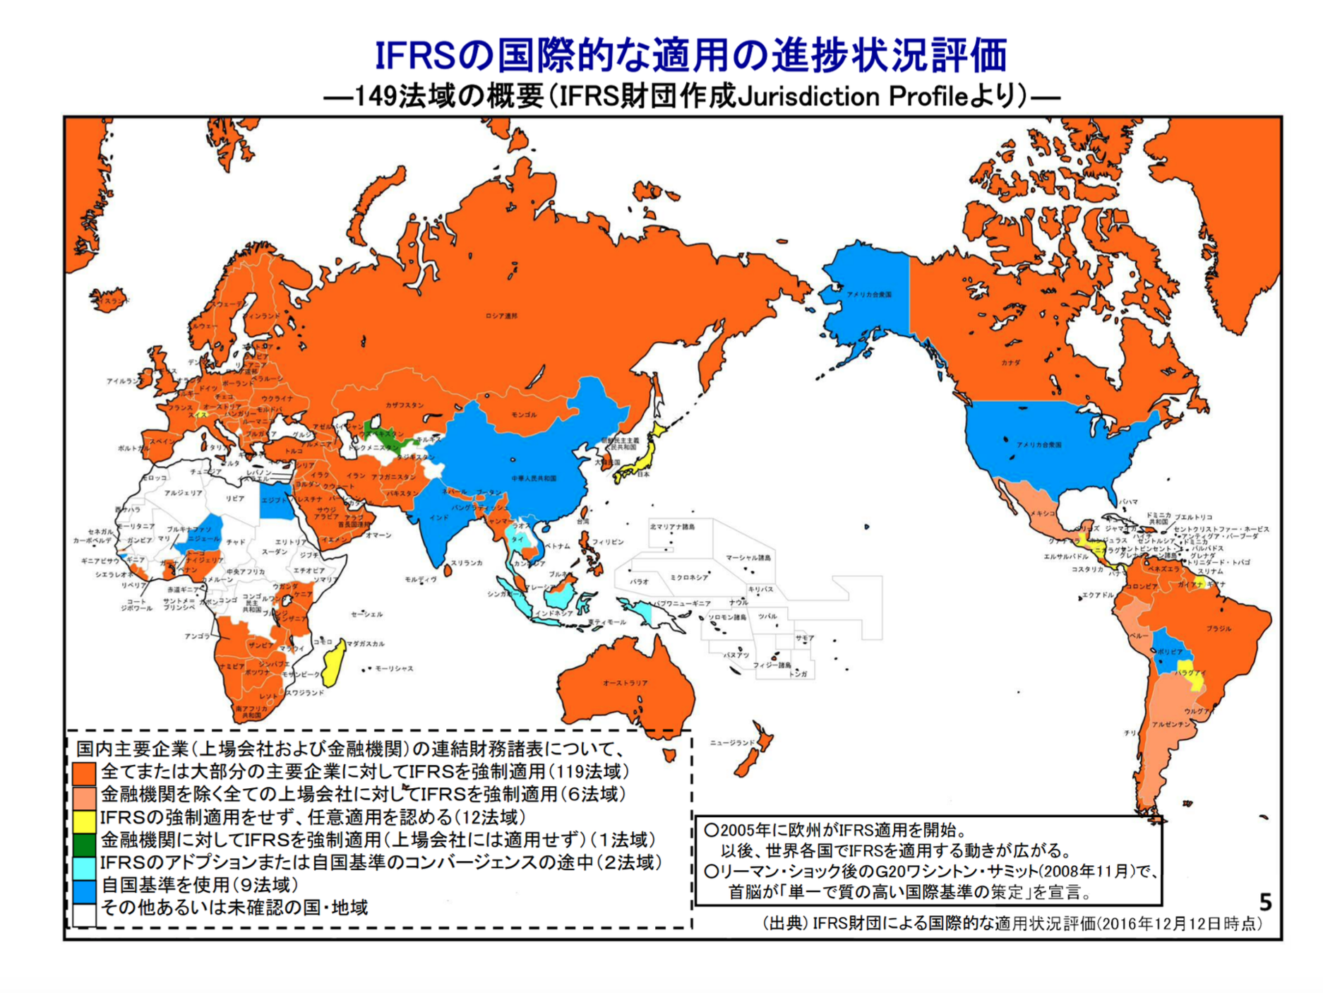
原因：会計基準？
古い会計基準ではのれんは一定期間に分けて20年以内に規則的に償却・減損することが規定されている
米国では2001年から、国際会計基準(IFRS)では2003年から規定を変更し、 のれんの価値が著しく下落した際に、減損処理を行うこととなった。
一方、日本ではのれんの扱いについては古い会計基準に沿っており、IFRSを採用することも認められているが、その導入はまだ一部である。
→これが先ほどの無相関につながった可能性を考えた
上場企業でIFRSが強制的に適応されるイギリスのデータでの相関を見た。

Slide 15
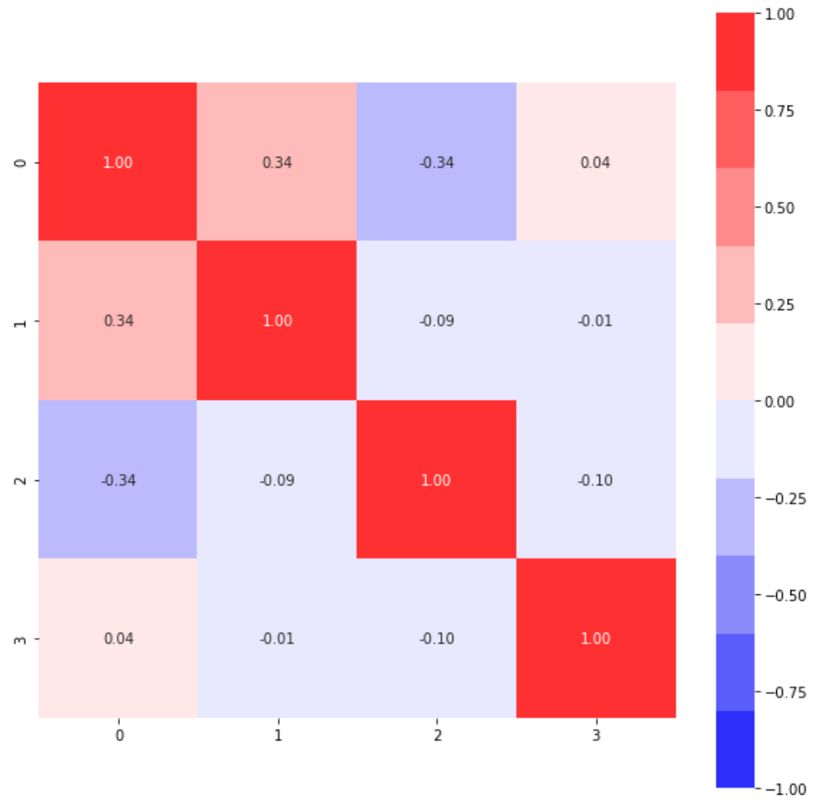
イギリスでの買収額のプレミアムと減損の関係
被買収社の自己資本、買収社の減損についてデータの得られたイギリスでの約600件の買収について相関係数を算出した。
結果、「買収額−簿価純資産法による額」に対して
「減損額」に弱い負の相関(0.34)が見られた。（右図）
(四分位範囲を基準に外れ値を除外)
よって先ほどの先行研究に示されていたことだが、減損が一種の買収の失敗といえるプレミアムの過払いに結びついてる可能性が示された。
（会計基準についてデータを絞り込めば、買収の失敗について議論がしやすい？）
買収額 - 簿価純資産
買収額 / 簿価純資産
減損額
減損したか否か(0,1)
買収額 - 簿価純資産
買収額 / 簿価純資産
減損額
減損したか否か

Slide 16
今後の予定
ゴール：M ＆ A後の企業の成功（失敗）についての予測
サーベイ：今後は「買収の失敗と買収額、減損の関係」
レーティング予測・推薦系の論文(手法として）
また、減損について
実験：論理が固まってきたら、M＆Aと
プレミアム過払い・減損の関係を予測してみる。

